Slide 1
單位網頁管理維護協調會議
承辦:資訊中心

Slide 2
目錄:
發佈資訊至校首頁--------------------------- p4
校首頁Banner、媒體報導----------------- p8
網頁關鍵字及簡述--------------------------- p9
網頁瀏覽計數器設定------------------------ p13
申請Analytics網站分析-------------------- p15
ODF開放文件格式--------------------------- p18

Slide 3
※重要宣導：
預計轉換為Rpage之單位，請於109/8/18完成網頁並上架。
請確認單位網頁各項連結是否正確 (8/18前)。
請確認單位網頁資料是否更新，包含師資簡介、最新消息等 (8/18前)。
各單位建議使用動態Banner，增加活潑性，並注意內容更新。
各單位請製作英文網頁，完成請mail通知資訊中心放置校首頁。

Slide 4
一、校首頁子網發佈訊息教學
網頁分層說明：
總網→校首頁 | 母網→一級單位 | 子網→二級單位
建立要公告的訊息
步驟：1.資訊管理 2.新增

Slide 5
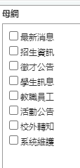
點選右邊分類的總網(校首頁) 選擇所屬資訊分類：學生訊息、教職員工….

Slide 6
請注意要公告的頁籤選項”儲存並返回”
將要發佈的資訊寄至秘書室
僅招生中心可發佈
各單位均可發佈

Slide 7
即可在新校首頁看到公告 網址：https://www.ocu.edu.tw/

Slide 8
二、校首頁Banner、媒體報導
製作請參閱說明如下：
(一) Rpage首頁Banner圖片大小：(寬)1920像素 * (高)763像素
※提醒
重要訊息請儘量勿置於圖片下方
或下方預留【(寬)1920像素 * (高)97像素的空白區域】才不會被按鈕擋住
(範例下載)
(二) 媒體報導
若您承辦的業務需要刊登於學校首頁【校園頭條】（公告重要訊息，不屬於一般性的活動），請提供可編輯之資料檔案( 如Word檔，若內有圖片，請另行提供圖檔 )及 刊登日期。
以上公告，若有需要刊登請寄到秘書室信箱 secretary@ocu.edu.tw
已刊登之訊息，若要【移除】，也請通知郁芬（分機1105），謝謝您！

Slide 9
三、網頁關鍵字及簡述
(一)開啟搜尋設定

Slide 10
(二)輸入單位“關鍵字” 及 內容說明”網站簡述“

Slide 11
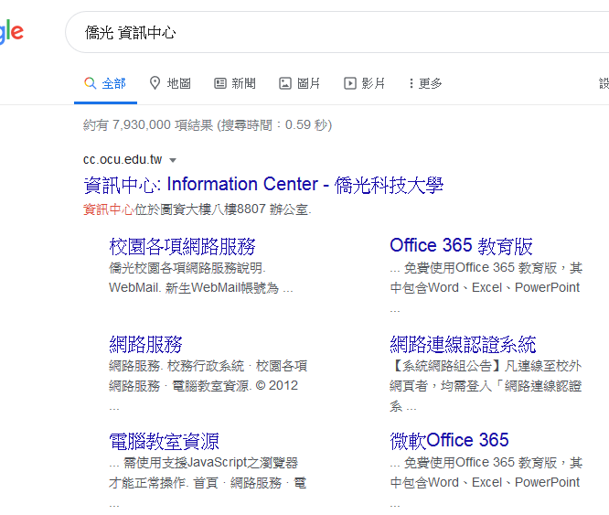
內容說明
”網站簡述“

Slide 12
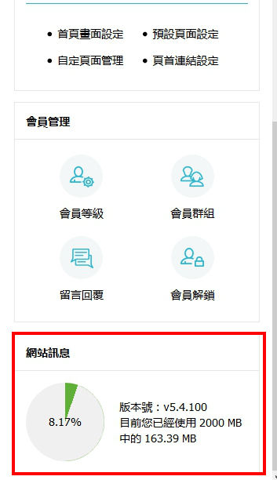
網頁空間限制:2GB 建議照片放置google雲端 帳號:xx@gm.ocu.edu.tw
單位帳號密碼忘記
請洽資訊中心-鈺欣

Slide 13
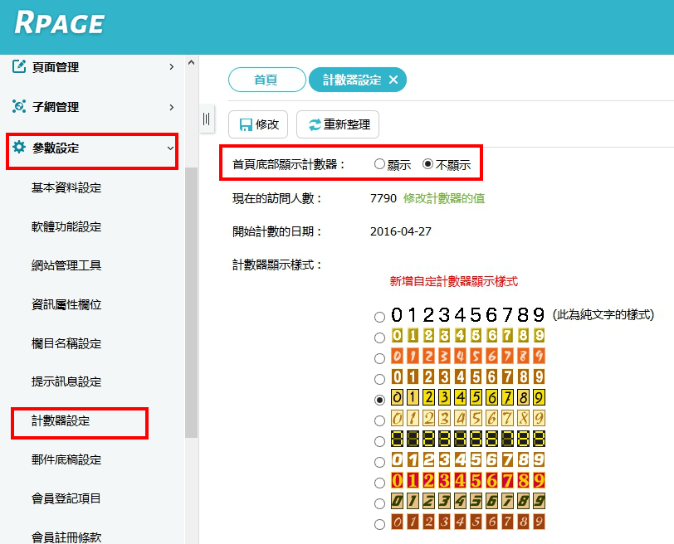
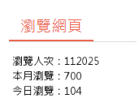
補充
四、網頁瀏覽計數器設定
可參考資訊中心網頁：https://cc.ocu.edu.tw/

Slide 14
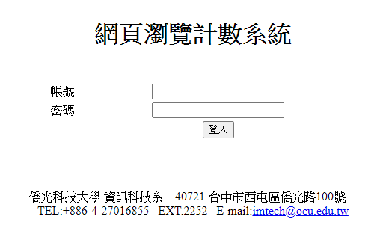
網頁瀏覽計數器
登入網址： http://cclab.ocu.edu.tw/imtech/count/login.php
帳號密碼
請洽(怡青)
※教學連結

Slide 15
五、申請Analytics網站分析
※申請步驟:連結

Slide 16
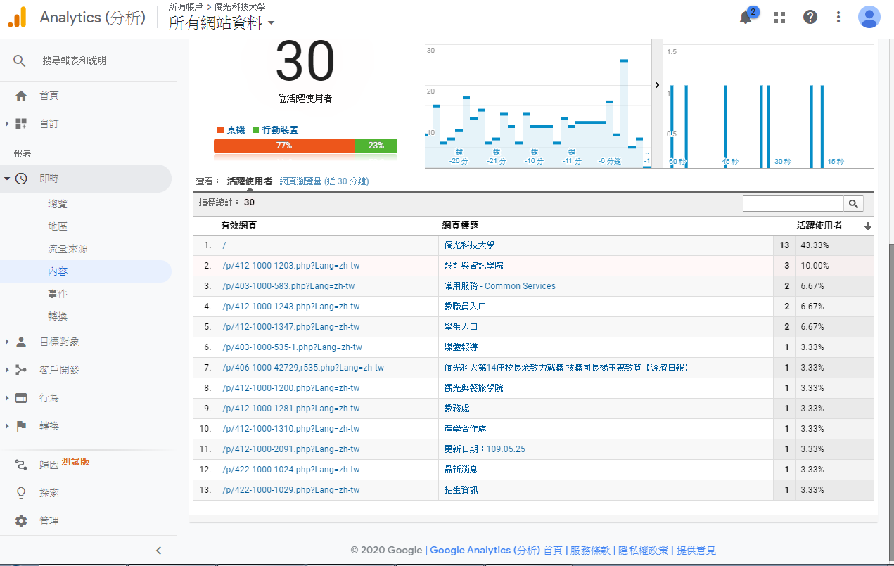
Analytics網站分析檢視

Slide 17
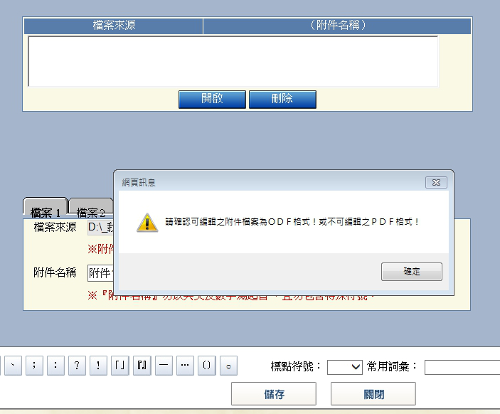
六、ODF開放文件格式
為配合行政院推動ODF-CNS15251為政府文件標準格式實施計畫
單位網頁提供檔案下載之格式請提供odt、ods或pdf
敬請各單位配合電子公文附檔，均採用ODF文件格式附加。

Slide 18
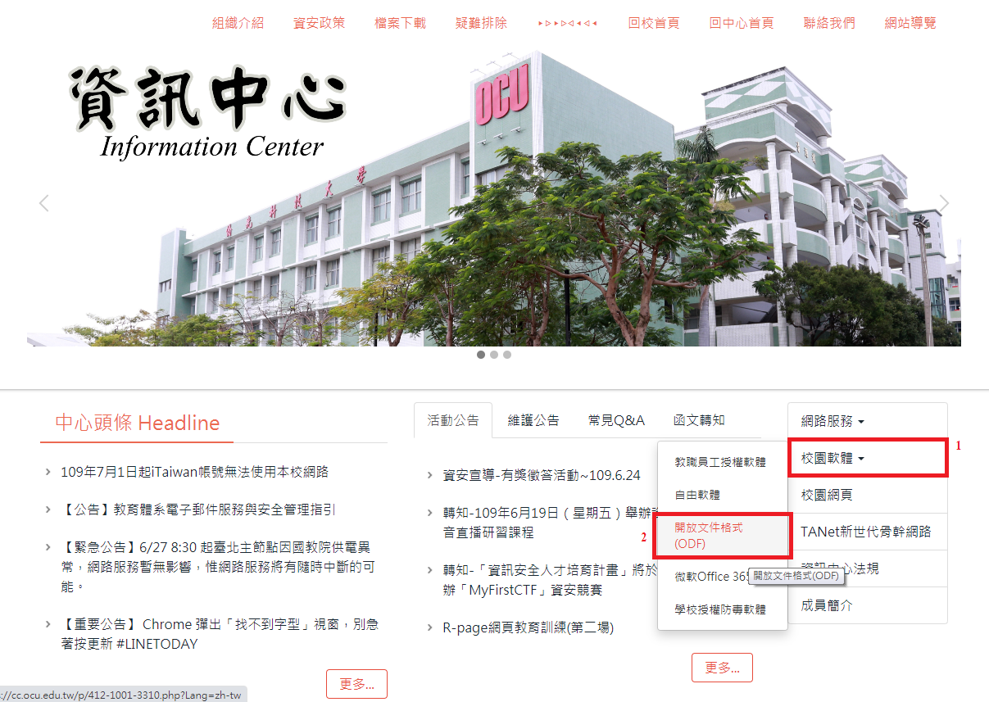
安裝libreoffice

Slide 19
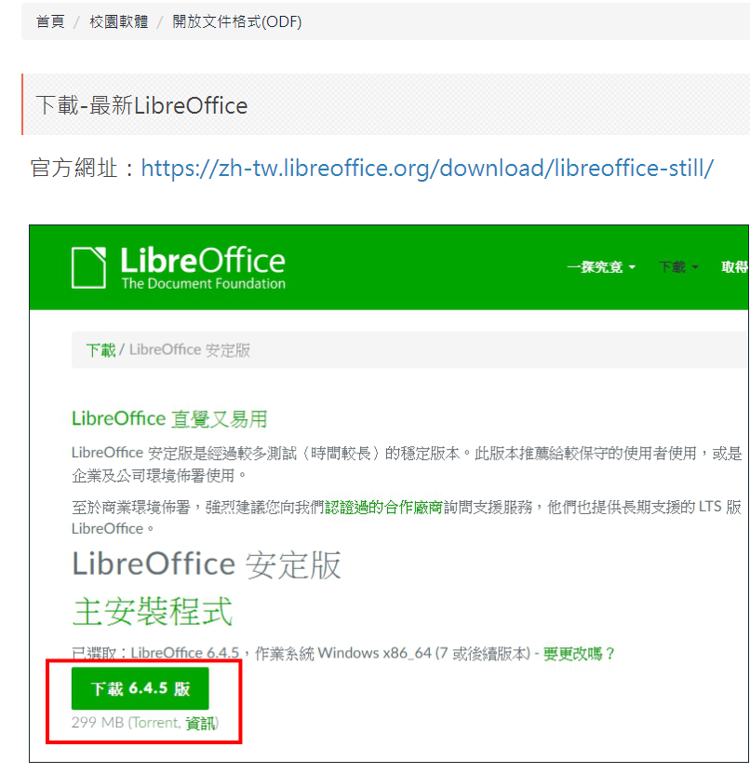
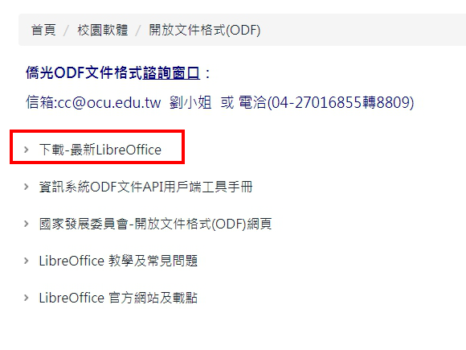
下載最新主程式

Slide 20
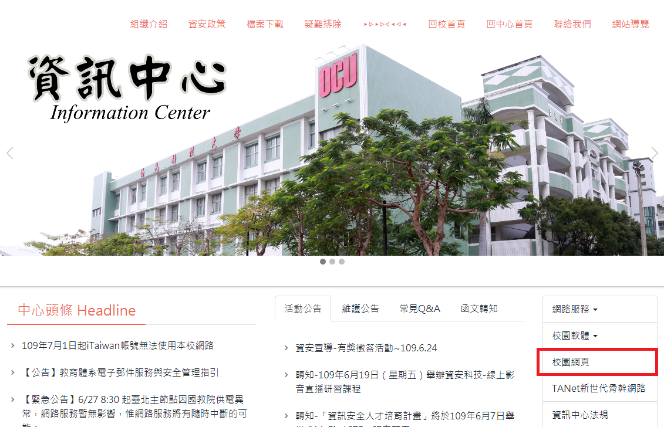
網頁相關教學可至”資訊中心網頁”查閱

Slide 21
謝謝聆聽
相關問題可洽資訊中心 -怡青(分機:8809)
單位信箱:cc@ocu.edu.tw

